Slide 1

Introdução à Programação
ebpinto@inmetro.gov.br

Slide 2
Curso Python 3
Conceitos básicos
Estruturas de controle
Funções e módulos
Exceções e arquivos
Tipos
Programação funcional
Programação orientada a objetos

Slide 3
Booleans
- Outro tipo : True e False Não confundir com = (Atribuição)
- Pode ser criado comparando valores ( == )
>>> verdadeiro = True
>>> verdadeiro
True
>>> 47 == 47.0
True
>>> 47 == “47"
False

Slide 4
Booleans
- Não igual ( != ) – Verdadeiro se valores / tipos forem diferentes
>>> 5 != 5
False
>>> 47 != 47.0
False
>>> 47 != “47"
True
Comparação
>>> 25 >= 25
True
>>> 25 > 25
False

Slide 5
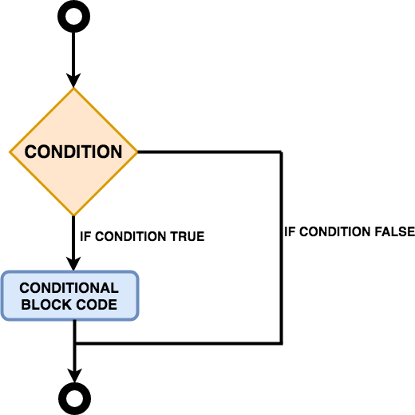
IF (Se)
- Se uma expressão for
avaliada como True,
algumas instruções serão
executadas.
Caso contrário,
eles não são realizados.
if expressão:
bloco INDENTAÇÃO ( 4 espaços ou TAB )
de Python não utiliza { } para separar blocos de códigos
código

Slide 6
if 2 > 1:
print( “2 é maior do que 1“ )
print( “Fim do Programa“ )
2 é maior do que 1
Fim do Programa
-----------------------------------------------
valor = 103
if valor > 100:
print ( “Maior que 100“ ) ANINHADO (indentação)
if num <=105:
print ( “Entre 100 e 105“ )
Maior que 100
Entre 100 e 105

Slide 7
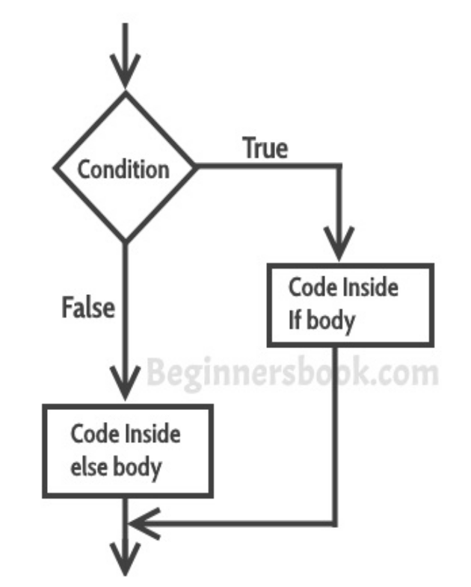
Else
Executa quando
a expressão do If for False
x = 341
if x == 300:
print ( “Sim“ )
else:
print ( “Não“ )
Não

Slide 8
x = 341
if x == 300:
print ( “x vale 300“ )
else:
if x == 350:
print ( “x vale 350“ )
else:
if x == 341:
print ( “x vale 341“ )
x vale 341

Slide 9

ELIF (Else if)
x = 341
if x == 300:
print ( “x vale 300“ )
else:
if x == 350:
print ( “x vale 350“ )
else:
if x == 341:
print ( “x vale 341“ )
x vale 341
x = 341
if x == 300:
print ( “x vale 300“ )
elif x == 350:
print ( “x vale 350“ )
elif x == 341:
print ( “x vale 341“ )
else:
print ( “Valor não encontrado“ )
x vale 341

Slide 10
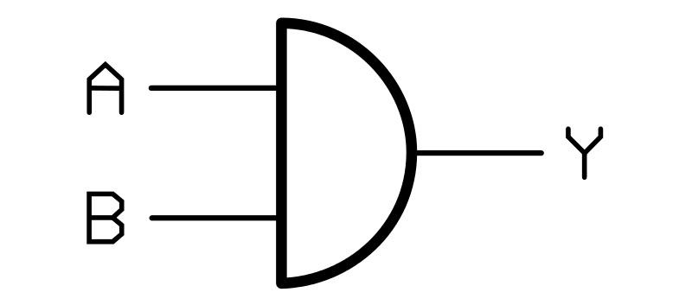
Lógica Booleana and / or / not:
- and
>>> 10 == 10 and 22 == 22
True
>>> 10 == 10 and 22 == 23
False
>>> 1 != 1 and 2 == 2
False
>>> 4 < 2 and 5 > 9
False

Slide 11
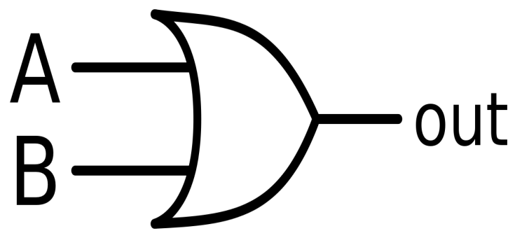
- or
>>> 10 == 10 or 22 == 22
True
>>> 10 == 10 or 22 == 23
True
>>> 1 != 1 or 2 == 2
True
>>> 4 < 2 or 5 > 9
False

Slide 12
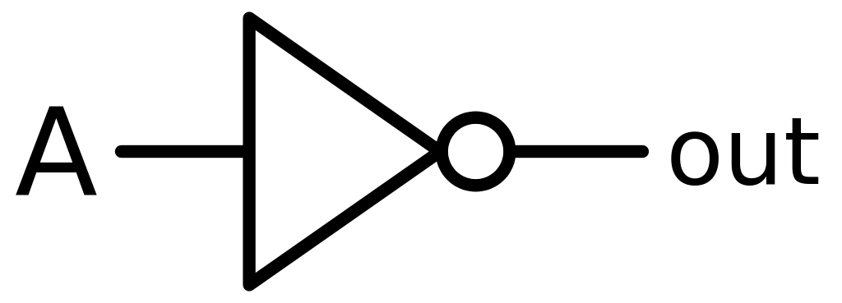
- not
>>> not 10 == 10
False
>>> not (10 == 10 or 22 == 23 )
False

Slide 13
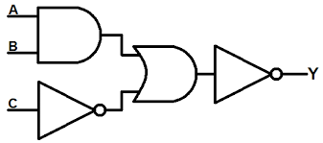
>>>False == False or True
True
>>> True == (False or True)
True
>>> (True == True) or False
True

Slide 14
While (Enquanto)
- Roda enquanto a expressão for verdadeira.
i = 1
while i <=5:
print ( “Bom dia!” )
i += 1
print ( “ Chega de Bom dia“ )
Bom dia!
Bom dia!
Bom dia!
Bom dia!
Bom dia!
Bom dia!
Chega de Bom dia!

Slide 15
While (continuação)
Cuidado com o loop infinito.
while 5 ==5:
print ( “Bom dia!” )
Bom dia!
Bom dia!
Bom dia!
Bom dia!
Bom dia!
Bom dia!
...
Para sair ( Ctrl + C )

Slide 16
break
- Sair do loop while prematuramente.
cont = 0
while True:
print (cont)
cont +=1 Saindo do loop
if cont >= 2:
print ( “Saindo do loop while!“ )
break
print ( “Fim do Programa“ )
0
1
Saindo do loop while!
Fim do Programa

Slide 17
Continue
- Começar nova iteração (sem acabar a atual; sem sair do loop).
cont = 0
while True: voltando para o início do loop
cont +=1
if cont == 2:
print ( “Dois“ )
continue
if cont >= 4: saindo do loop
print ( “Saindo do loop while!“ )
break
print (cont)
print ( “Fim do Programa“ )
1
Dois
3
Saindo do loop while!
Fim do Programa

Slide 18
Listas
- É um tipo de objeto em Python
- Grava itens de forma indexada
lista = [ “Laeta“ , “Diavi“ , “Dimci“ ]
print ( lista[0] )
print ( lista[1] )
print ( lista[2] )
Laeta
Diavi
Dimci
listaVazia = []
print ( listaVazia[] )
[]

Slide 19
Listas (continuação)
- Pode incluir diferentes tipos de dados
x=2
lista = [ ‘Laeta’ , 1, True, [1,’Laeta’], x]
print ( lista )
[ ‘Laeta’ , 1, True, [1,’Laeta’]]
print ( lista[0] ) Multidimensional
print ( lista[1] )
print ( lista[3][1] )
Laeta
1
Laeta

Slide 20
Listas (Cópia)
- Parece uma cópia mas não é: CUIDADO!!!
x=3
lista = [1, 2, x]
print ( lista )
[1, 2, 3]
listaCopia = lista
listaCopia.append(4)
listaCopia
[1, 2, 3, 4]
lista
[1, 2, 3, 4]

Slide 21
Listas (Cópia)
x=3
lista = [1, 2, x]
print ( lista )
[1, 2, 3] OK
listaCopia = lista.copy()
listaCopia.append(4)
listaCopia
[1, 2, 3, 4]
lista
[1, 2, 3]

Slide 22
Listas - Operações
lista = [ 1,2,3,4,5,6 ]
lista[0] = ‘Um’
print ( lista )
[ ‘Um’,2,3,4,5,6 ]
lista = lista + [7,8,9]
print ( lista )
[ ‘Um’,2,3,4,5,6,7,8,9 ]
lista = [1,2]
print ( lista * 3 )
[1,2,1,2,1,2]

Slide 23
Listas – Operações (continuação)
lista = [ 1,2,3,4,5,6 ]
print ( 1 in lista )
True
print ( 7 in lista )
False
print ( not 7 in lista )
True

Slide 24
Listas – Métodos (append,insert,index)
- Método = Função de um objeto
lista = [ 1,2,3,4,5,6 ] .(ponto) Método do objeto lista
lista.append(7)
print (lista)
[ 1 , 2 , 3 , 4 , 5 , 6 , 7 ] Função Built-in do Python (Assim como a função print)
len (lista)
7
lista.insert(6, 6.5 )
print (lista)
[ 1, 2 , 3 , 4 , 5 , 6 , 6.5 , 7 ]
print(lista.index(1))
0

Slide 25
Listas – Métodos (pop,remove,extend)
lista = [ 1,2,3,4,5,6 ]
lista.extend([7,8])
print (lista) Cuidado!!!
[ 1 , 2 , 3 , 4 , 5 , 6 , 7, 8 ]
lista.append([9,10])
print (lista)
[ 1 , 2 , 3 , 4 , 5 , 6 , 7, 8,[9,10] ]
lista.pop() Sem argumento, retorna o último valor
[9,10]
lista.pop(0)
1
Lista.remove(5) Remove a primeira primeira ocorrência do valor encontrado

Slide 26
Listas – Range
- Range cria uma lista sequencial de números
Cast
lista = list ( range(5))
print (lista)
[0, 1, 2, 3, 4]
range (5) Devolve um objeto iterável (Daí a necessidade de list() )
range(0, 5) Incluso
lista = list(range(2, 6))
print ( lista ) Não Incluso
[ 2, 3, 4, 5]
print(range(8) == range(0, 8)
True Passos
print ( list(range(5, 20, 2)) )
[5, 7, 9, 11, 13, 15, 17, 19]

Slide 27


For
Loop While versus loop For
Loop While
listaLabs = [ ‘Laeta’ , ’Laena’ , ’Labus ’, ‘Lavib’ ]
cont = 0
max_Indice = len (listaLabs) – 1
while cont <= max_Indice:
lab = listaLabs [counter]
print(lab + "!")
cont = cont + 1
Laeta!
Laena!
Labus!
Lavib!
Não precisa de List ( range(3))
Loop For
listaLabs = [ ‘Laeta’ , ’Laena’ , ’Labus ’, ‘Lavib’ ]
for lab in listaLabs:
print(lab + "!")
Laeta!
Laena!
Labus!
Lavib!
for i in range(3):
print(“Oi")
Oi!
Oi!
Oi!

Slide 28
Listas ←→ Strings
- String = Pode ser interpretada como uma lista de caracteres IMUTÁVEIS
string = ‘lista de caracteres’
print ( string[2] )
s
lista = list(string)
lista
['l', 'i', 's', 't', 'a', ' ', 'd', 'e', ' ', 'c', 'a', 'r', 'a', 'c', 't', 'e', 'r', 'e', 's']
String2 = ‘’.join(lista)
String2
'lista de caracteres'

Slide 29

Exercício
Imprima uma lista com 10 números na ordem reversa .
Lista [ 1,2,3,4,5,6,7,8,9,10]

Slide 30
Exercício
Imprima uma lista com 10 números na ordem reversa .
lista [ 1,2,3,4,5,6,7,8,9,10]
Índice 9! Cuidado!
lista = [1,2,3,4,5,6,7,8,9,10]
i = len ( lista ) - 1
while i >= 0 : default end = ‘\n’ (Pular linha)
print ( lista [ i ] , end = ‘ ‘)
i = i - 1

Slide 31
Exercício
Leia uma palavra qualquer e imprima uma lista das vogais encontradas; obs: vogais = [ ‘a’,’e’,’i’,’o’,’u’]

Slide 32
Exercício
Leia uma palavra qualquer e imprima uma lista das vogais encontradas;
vogais = [ ‘a’,’e’,’i’,’o’,’u’]
palavra= input ( “Entre com uma palavra qualquer: “ )
lista = []
for i in palavra:
if i in vogais:
if not in lista:
lista.append(i)
for i in lista:
print ( i )

Slide 33
Exercício
A sequência de Fibonacci é a sequência de inteiros nos quais cada elemento é a soma dos dois elementos anteriores, com os dois primeiros inteiros sendo 1, 1. Assim os primeiros oito elementos da sequência são 1,1,2,3,5,8,13,21. Crie um programa que imprime os 1000 primeiros elementos da sequência de Fibonacci.

Slide 34
Exercício
A sequência de Fibonacci é a sequência de inteiros nos quais cada elemento é a soma dos dois elementos anteriores, com os dois primeiros inteiros sendo 1, 1. Assim os primeiros oito elementos da sequência são 1,1,2,3,5,8,13,21. Crie um programa que imprime os 1000 primeiros elementos da sequência de Fibonacci.
n1 = 1
n2 = 1
prox = n1 + n2
while n1<=1000: Primeira iteração / Segunda iteração / Terceira iteração ...
print ( n1 ) imprime 1 imprime 1 imprime 2 ...
n1 = n2 n1 = 1 n1 = 2 n1 = 3
n2 = prox n2 = 2 n2 = 3 n2 = 5
prox = n1 + n2 prox = 3 prox = 5 prox = 8

Slide 35
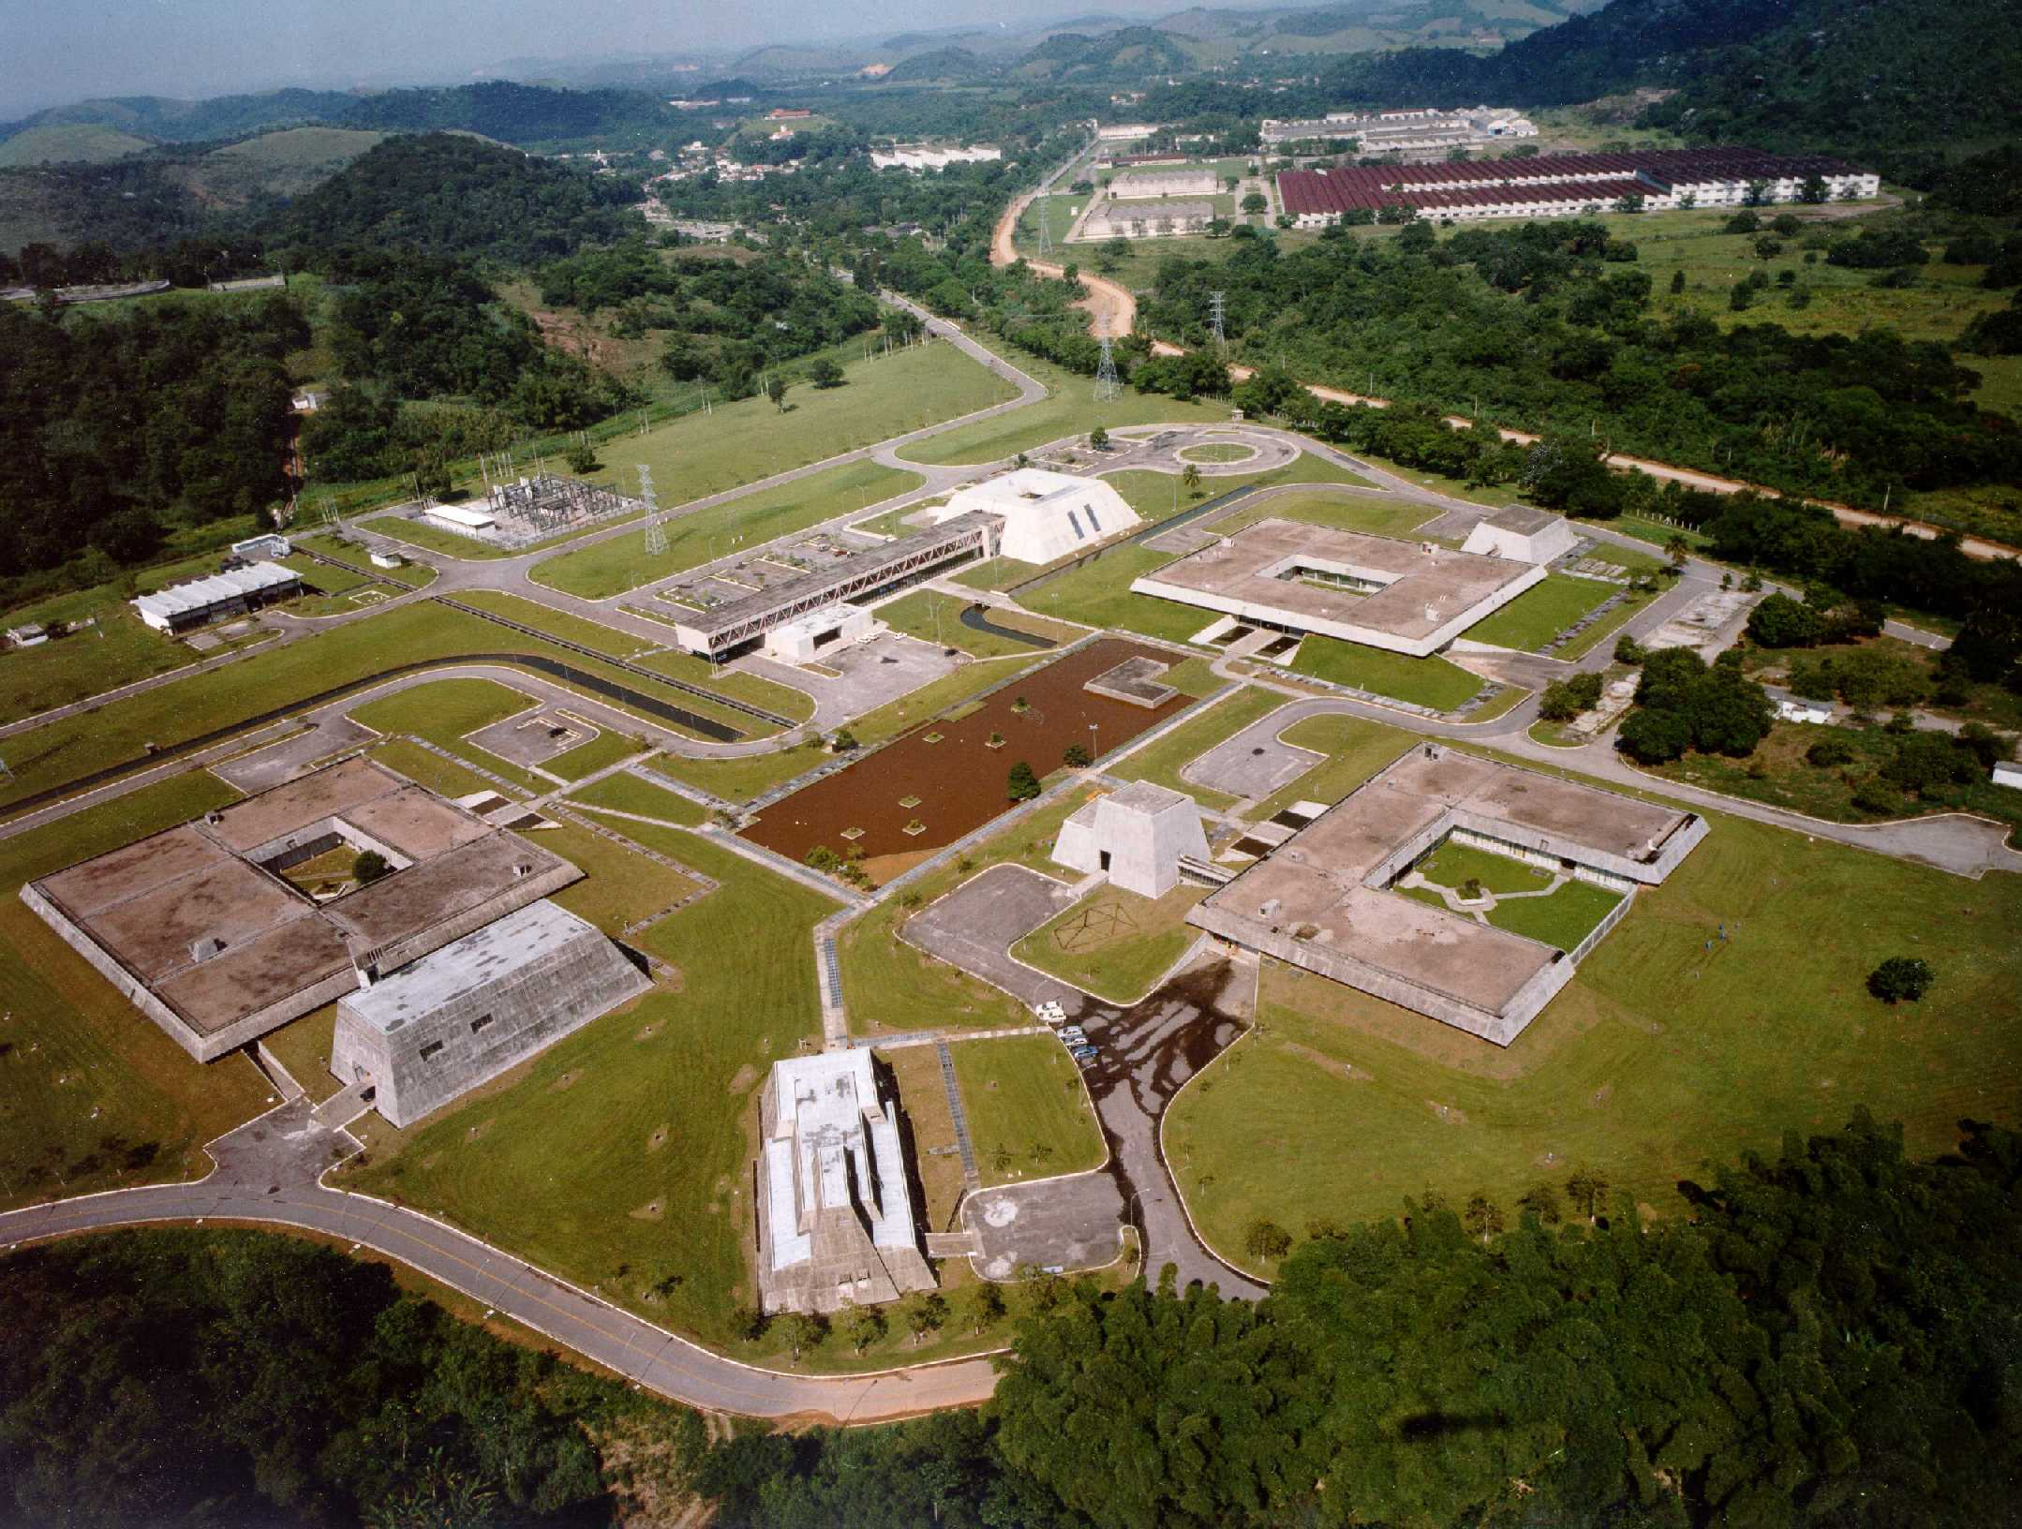
OBRIGADO!!!
Notes:
Esse slide ilustra a estrutura laboratorial da Dimci. É necessário fazer uma breve explanação sobre que tipo de pesquisa é desenvolvida em cada um deles.

